Slide 1
Муниципальное бюджетное дошкольное
образовательное учреждение
«Детский сад №105 «Антошка»
Наши успехи и
достижения
в 2021 году!

Slide 2
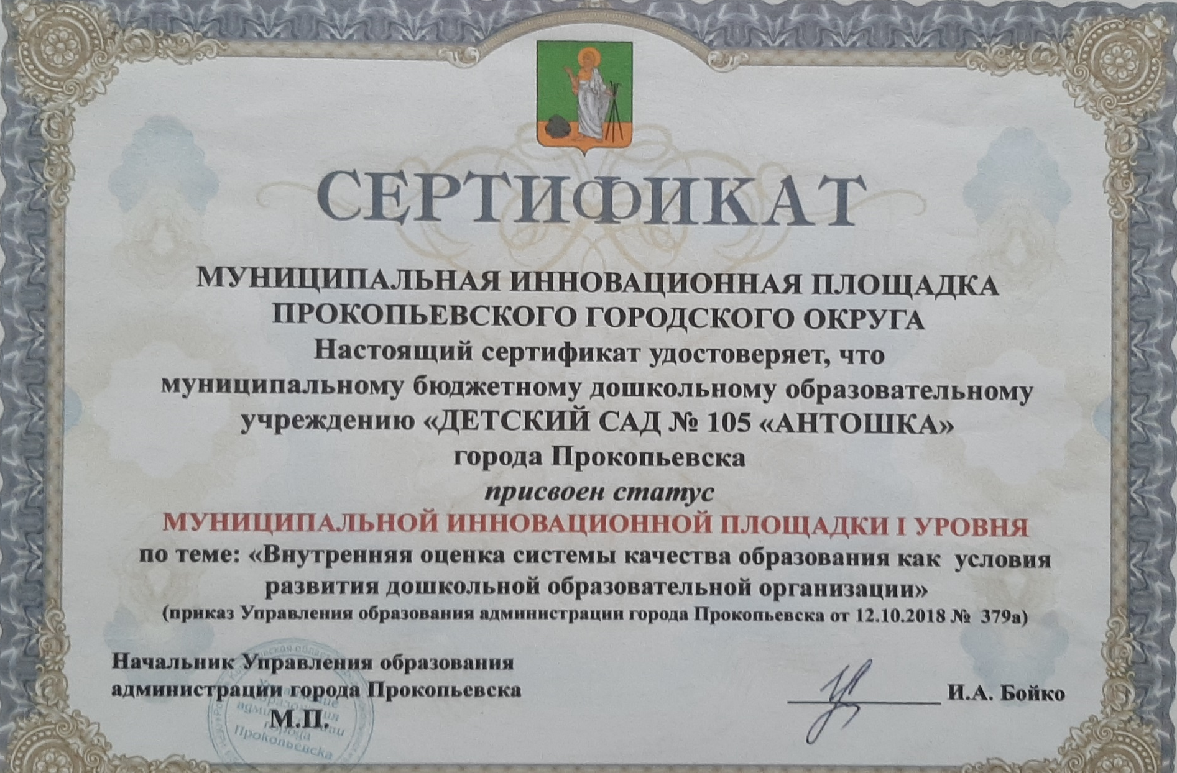
Муниципальное бюджетное дошкольное образовательное учреждение «Детский сад №105 «Антошка»
является
муниципальной инновационной площадкой
I уровня

Slide 3
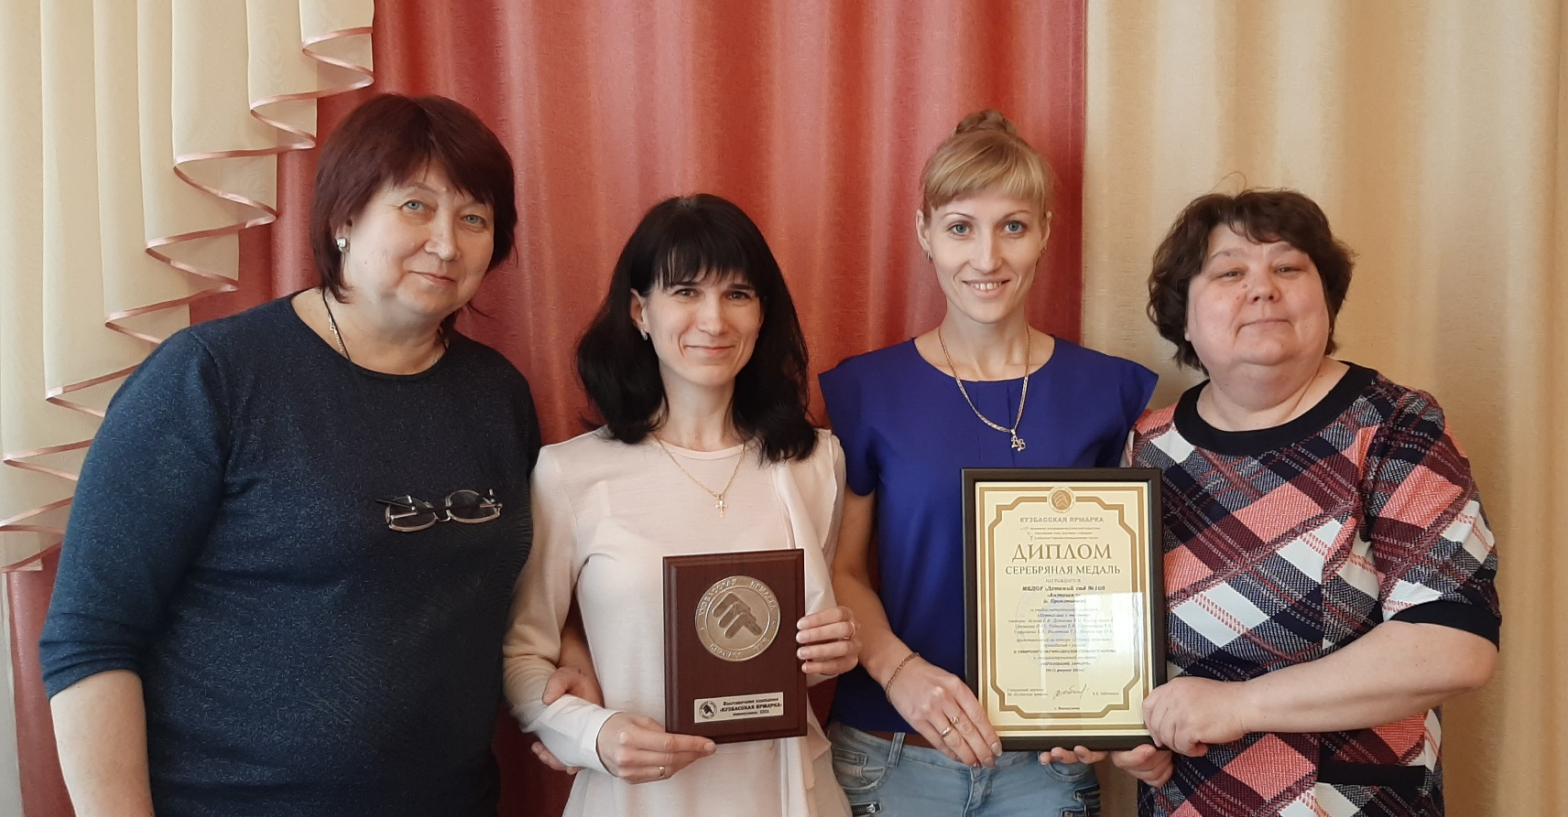
III Сибирский научно-образовательный форум и специализированная выставка «Образование, карьера»,
10-12 февраля 2021.
Серебряная медаль в областном конкурсе «Лучший экспонат» за УМК «Первый шаг к миллиону»

Slide 4
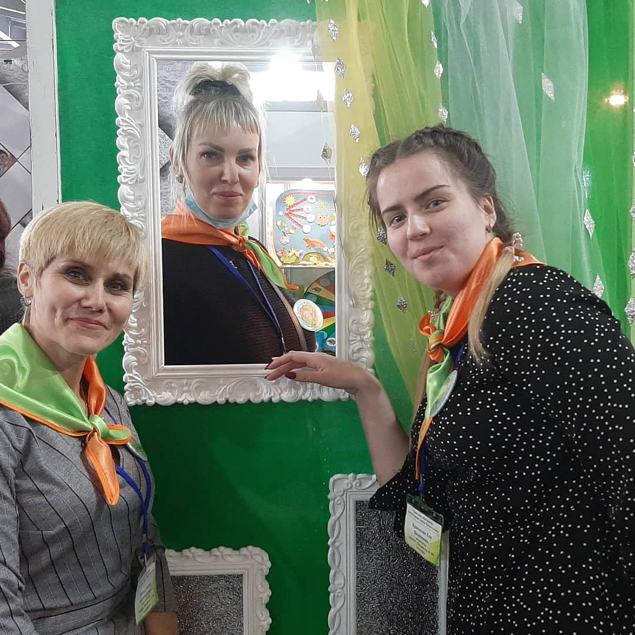
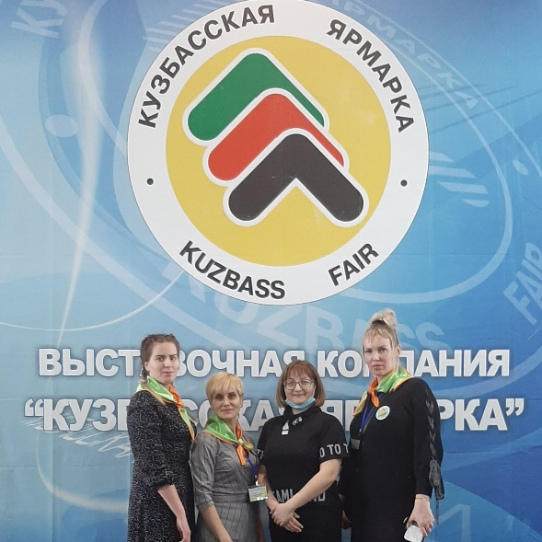
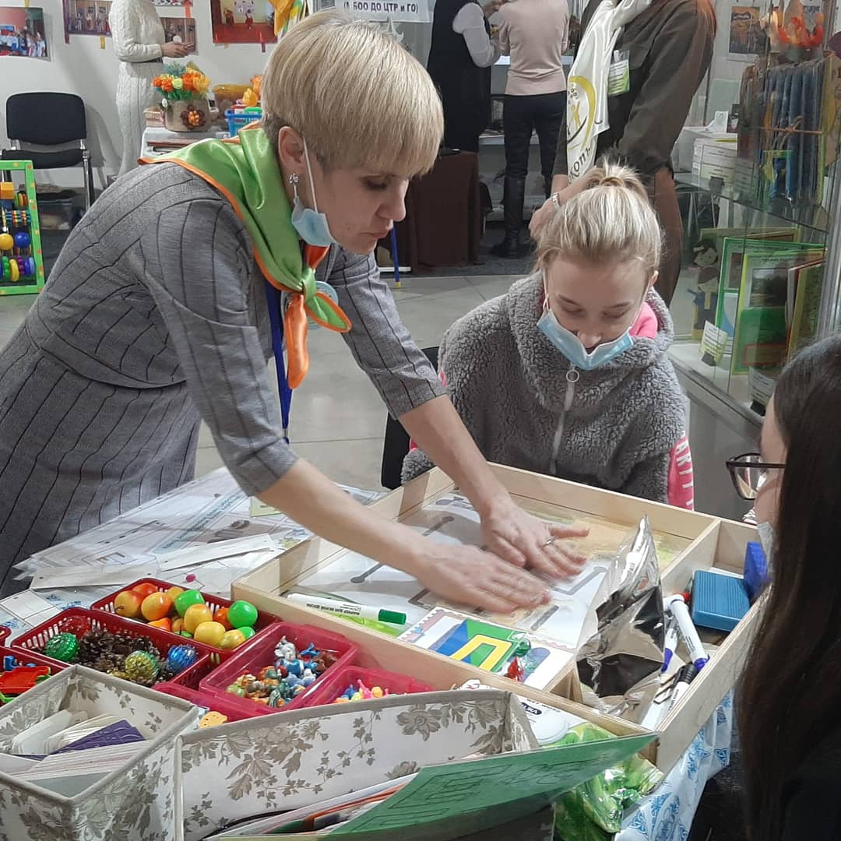
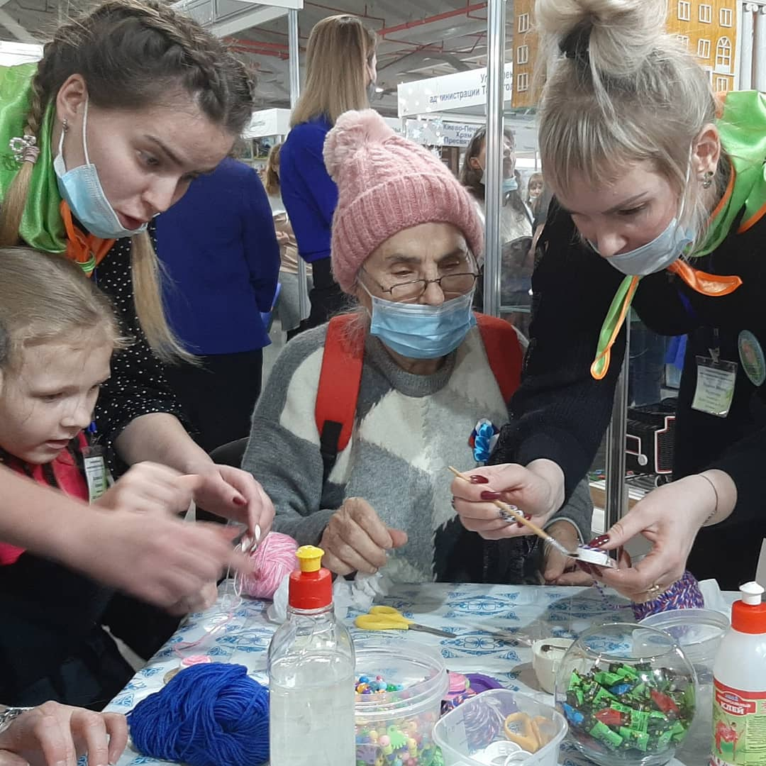
III Сибирский научно-образовательный форум и специализированная выставка «Образование, карьера»,
10-12 февраля 2021.
Мастер-классы для участников и гостей форума.

Slide 5
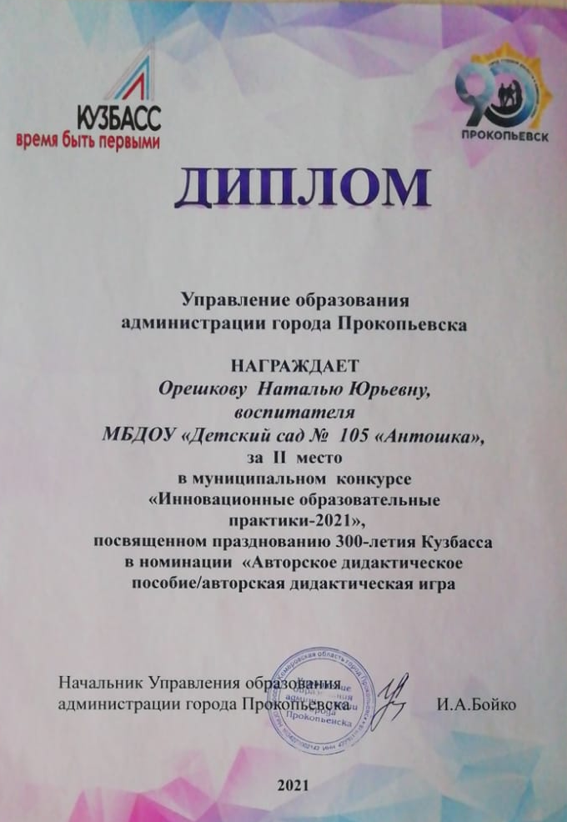
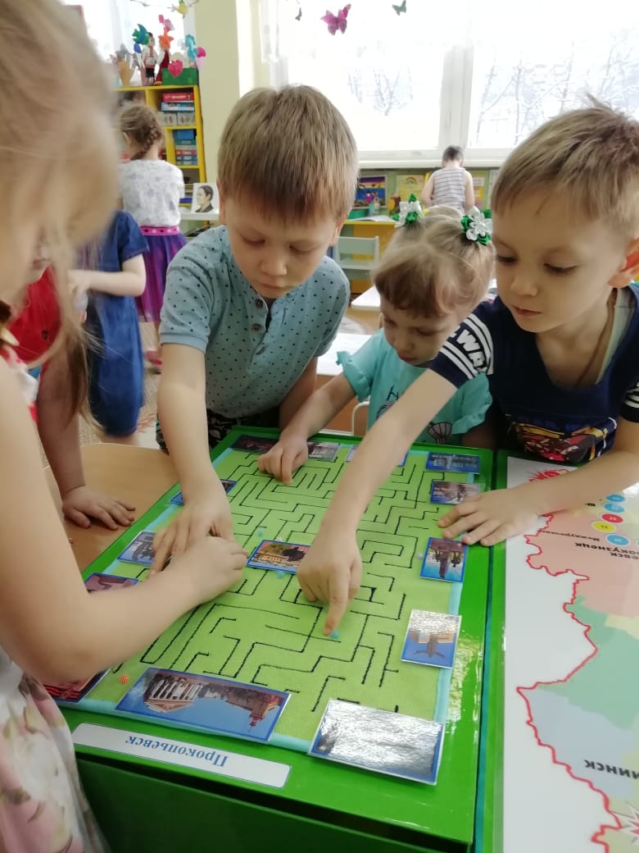
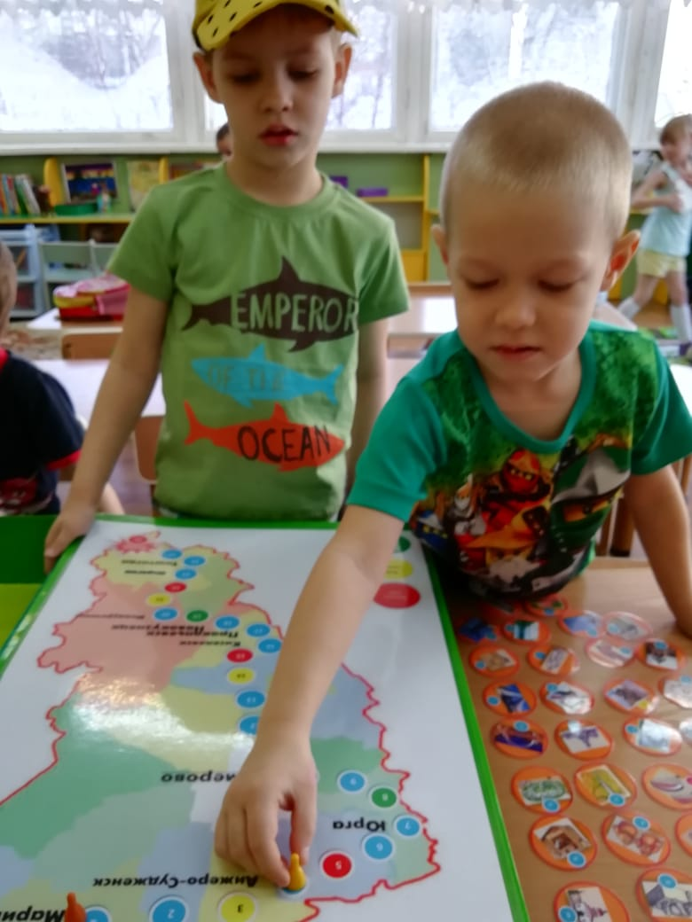
Воспитатель Орешкова Наталья Юрьевна – призёр (2 место) муниципального конкурса «Инновационные образовательные практики – 2021», посвящённого 300-летию Кузбасса, март 2021

Slide 6
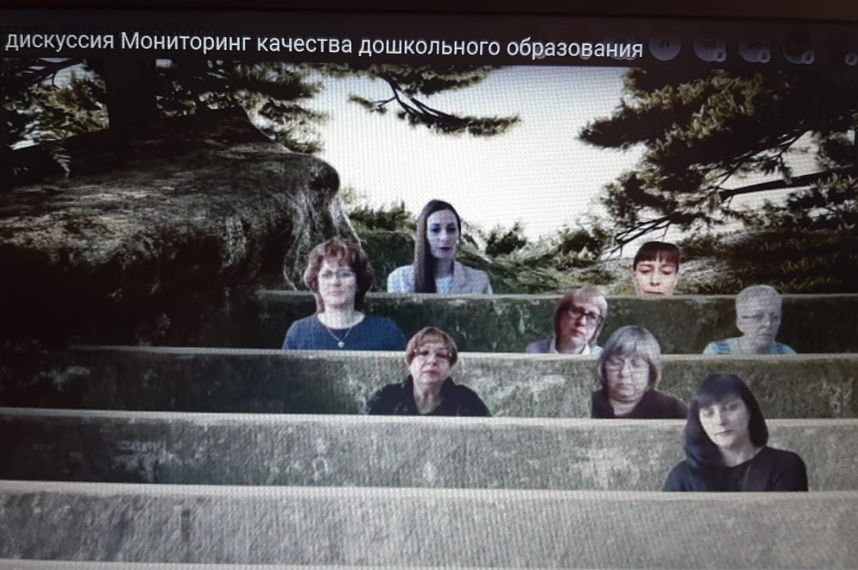
Региональный баркемп «Инновационные практики в дошкольном образовании: от мировых трудов до авторских проектов» (18-19 марта 2021)
Макарова Светлана Николаевна, заведующий, Рудякова Елена Васильевна, старший воспитатель поделились с коллегами опытом работы по теме «Внутренняя система оценки качества образования как условие развития детского сада»

Slide 7
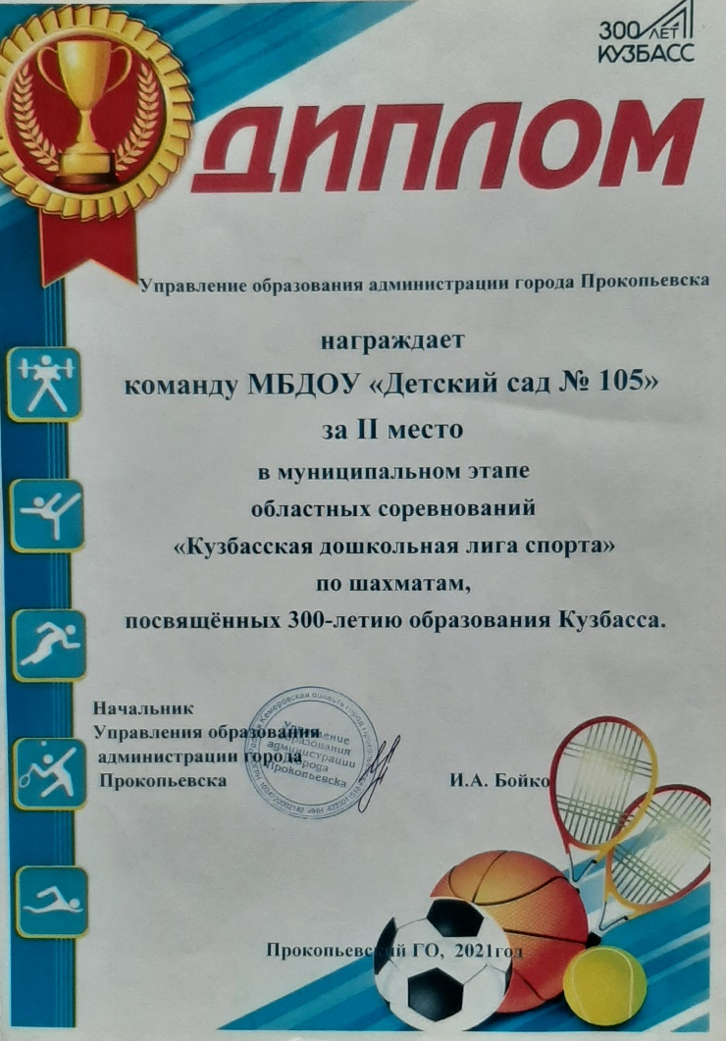
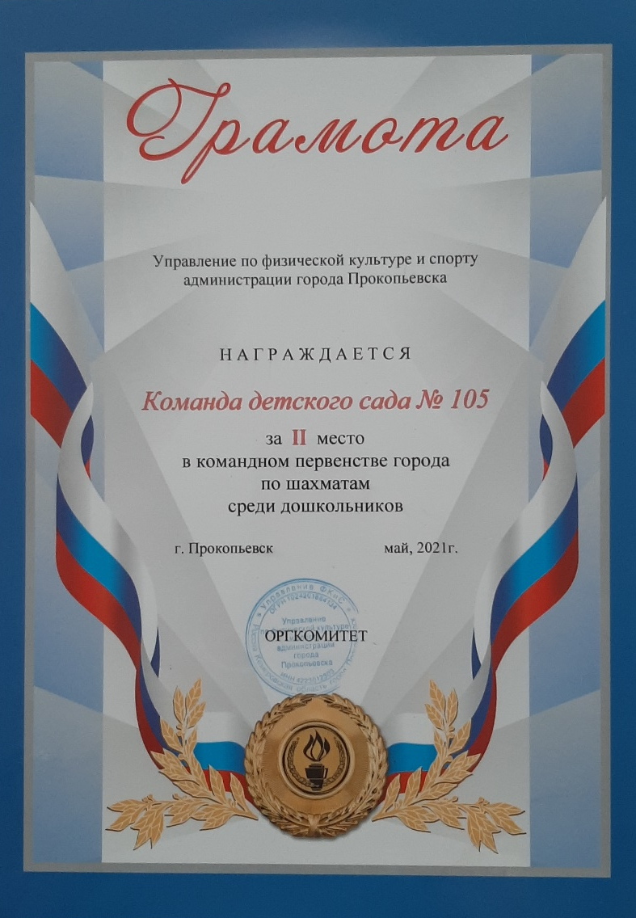
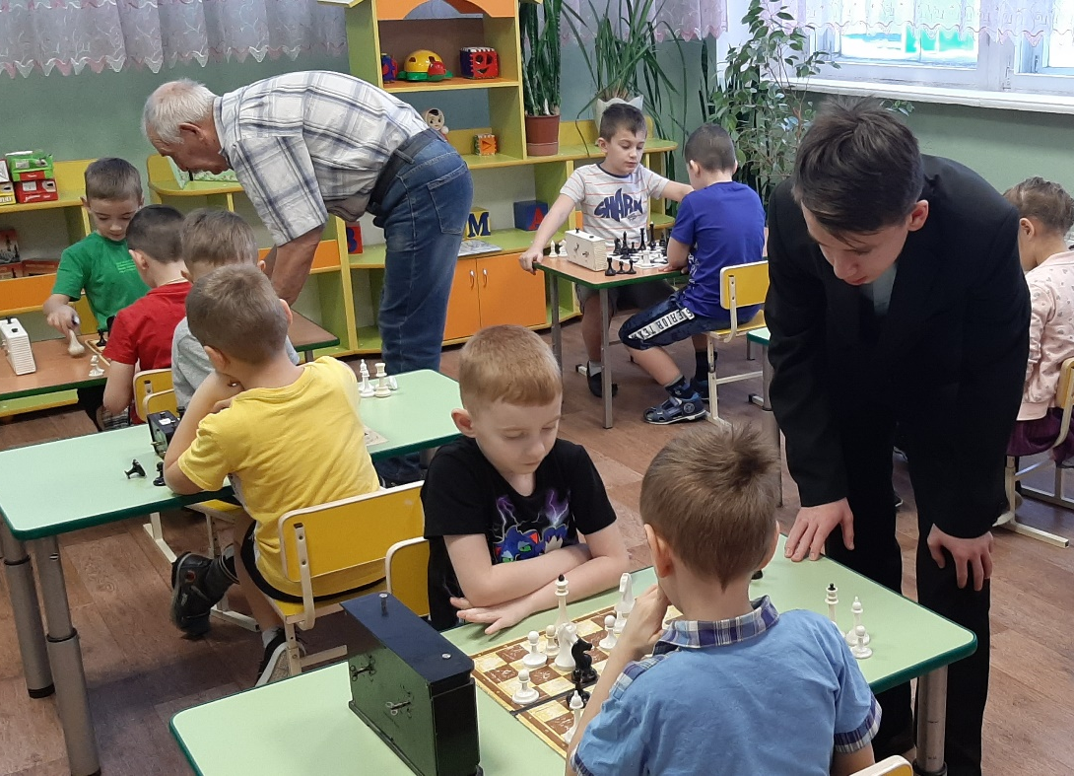
Команда воспитанников
МБДОУ «Детский сад №105» заняла 2 место в муниципальном этапе областного конкурса «Кузбасская дошкольная лига» по шахматам и в городских соревнованиях по шахматам среди детей до 9 лет.

Slide 8
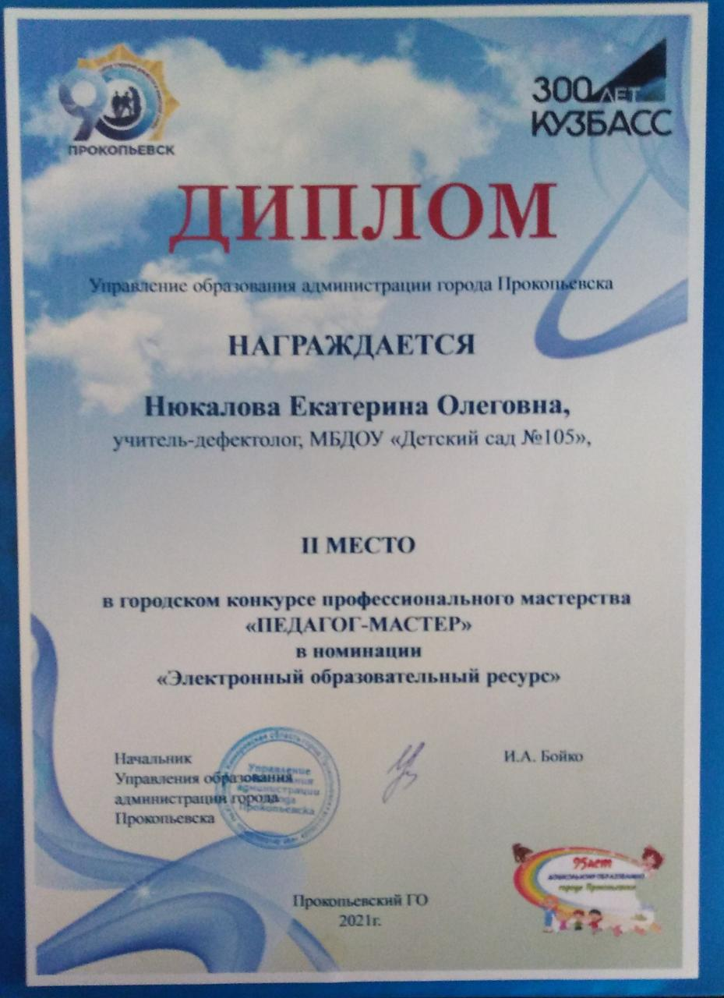
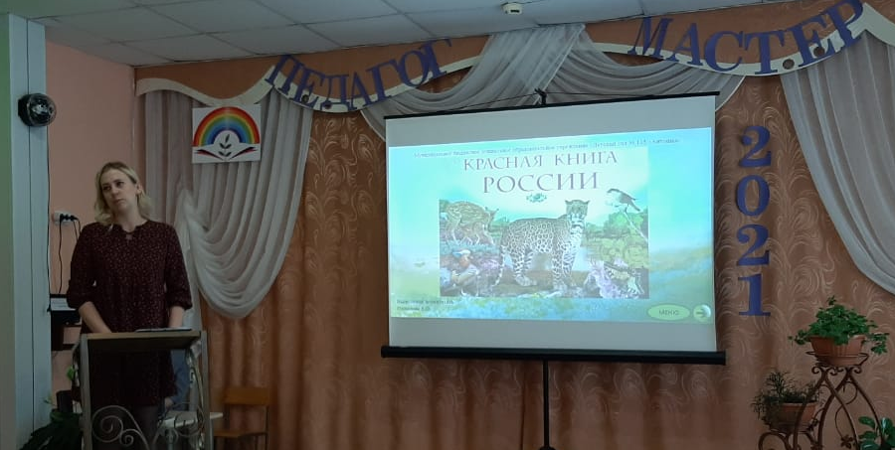
Воспитатель Нюкалова Екатерина Олеговна – призёр (2 место) городского конкурса профессионального мастерства «Педагог-мастер»
в номинации «Электронный образовательный ресурс»,
май 2021.

Slide 9
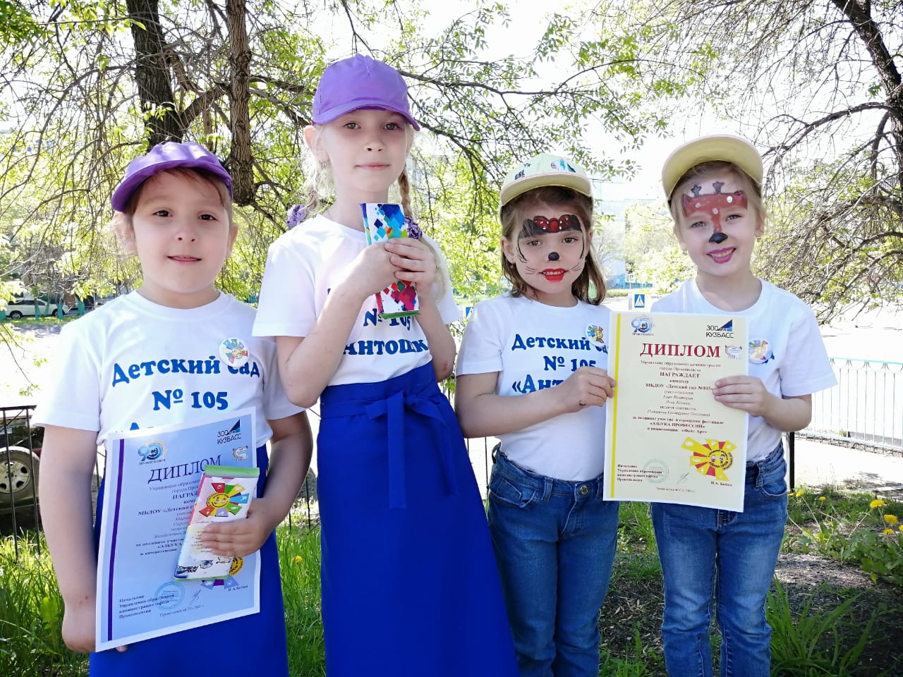
Команда воспитанников детского сада - участники II муниципального фестиваля «Азбука профессий – 2021»

Slide 10
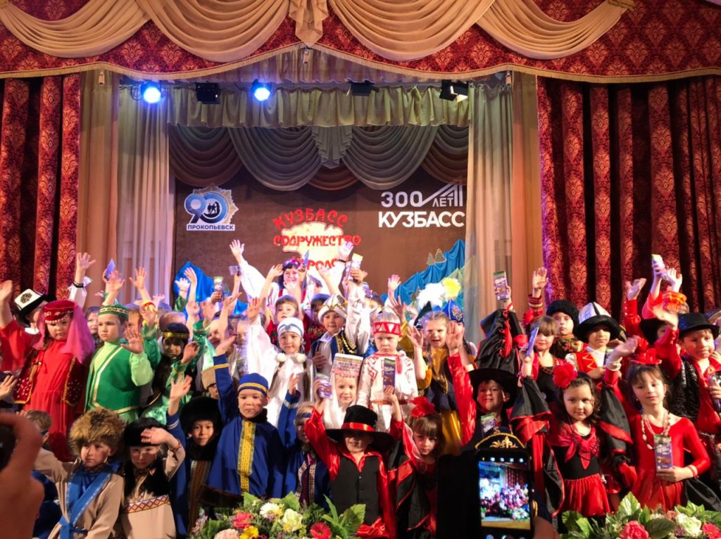
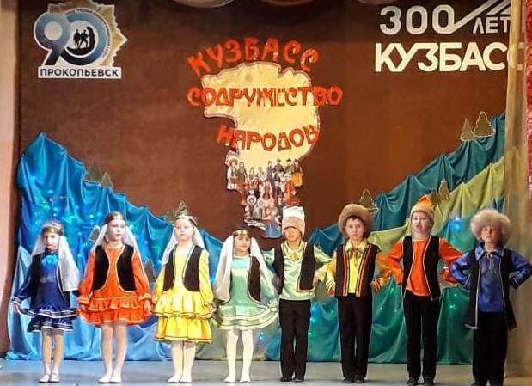
Танцевальный коллектив воспитанников детского сада принял участие в городском фестивале
«Кузбасс-содружество народов» (апрель 2021)

Slide 11
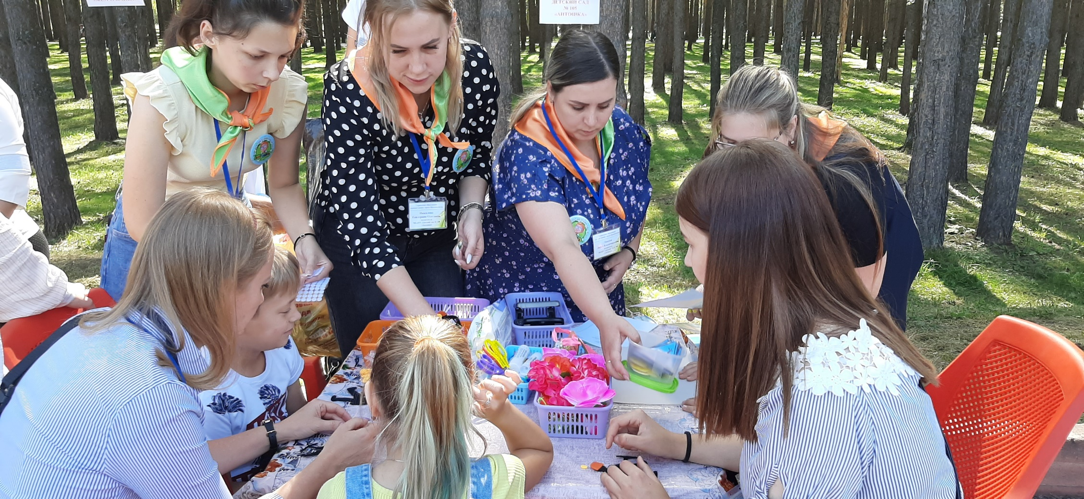
Коллектив детского сада стал постоянным организатором и участником мастер-классов в рамках Прокопьевского Арбата,
посвящённого Дню защиты детей, 90-летию г.Прокопьевска и 300-летию Кузбасса: июнь, июль, август 2021

Slide 12
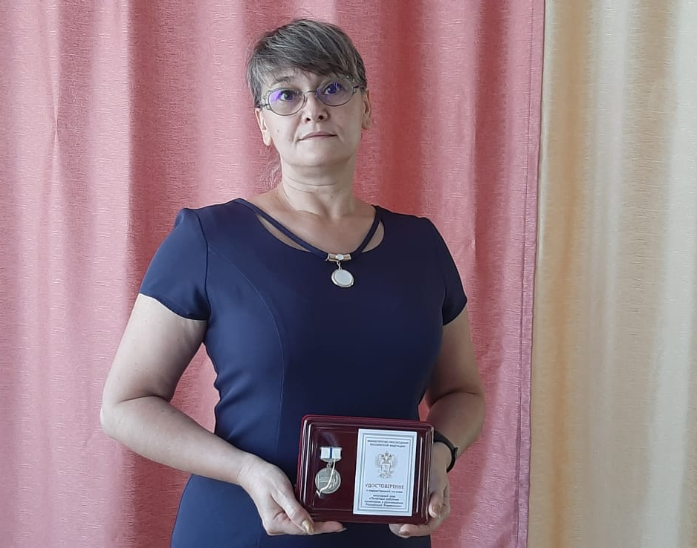
Сафронова Елена Викторовна, педагог – психолог детского сада получила нагрудный знак и звание
«Почётный работник воспитания и просвещения РФ»

Slide 13
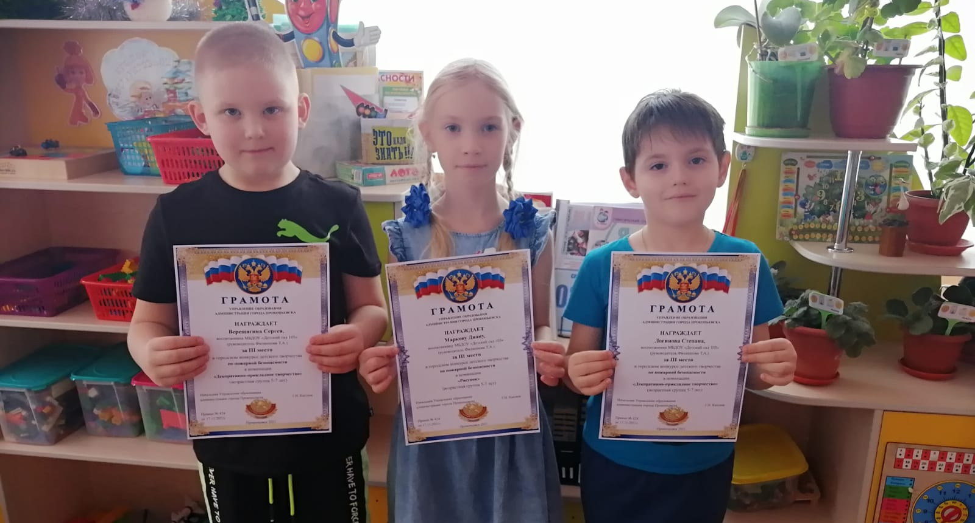
Воспитанники детского сада призёры городского творческого конкурса по пожарной безопасности – 3 место (декабрь 2021)

Slide 14
Муниципальное бюджетное дошкольное
образовательное учреждение
«Детский сад №105 «Антошка» с пожеланиями:
Творческих успехов Хотим вам пожелать, Свежими идеями Новый день встречать. Желаем вам творить И радоваться жизни, Желаем в дружбе жить С Музою капризной. Желаем вдохновения, Удачи, креатива, Океан успеха И море позитива. Желаем большой славы Покорить вершины, Чтобы на весь мир Гремело ваше имя.

